Slide 1
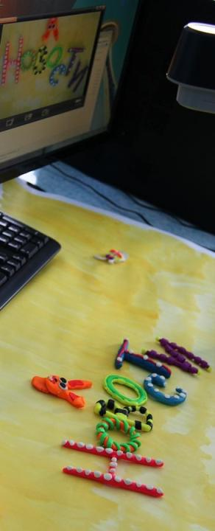
Интеллектуальные образовательные квесты в интенсивной школе как способ формирования УУД
Татьяна Власенко, МАОУ Гимназия 6
Анна Крепышева, МАОУ Лицей 11

Slide 2
Интенсивная школа предполагает получение новых знаний, практик за короткий промежуток времени и предусматривает включение участников в современные формы коммуникации и деятельности, обеспечивающие как личностное развитие, так и сотрудничество.
Цели:
сплочение детского коллектива;
формирование у детей универсальных учебных действий в процессе творческой интеллектуальной деятельности.

Slide 3
Задачи:
выявить потенциальные возможности одаренных детей и обеспечить возможность дальнейшего развития через организацию различных форм коллективного и индивидуального сопровождения;
организовать активную учебно-познавательную деятельность обучающихся;
научить школьников уважать других людей, вести конструктивный диалог, достигать взаимопонимания, сотрудничать для достижения общих результатов, находить общее решение и разрешать конфликты на основе согласования позиций и учёта интересов; формулировать, аргументировать и отстаивать своё мнение;

Slide 4
Задачи:
формировать у школьников умения и способы деятельности по решению нестандартных задач:
самостоятельно планировать пути достижения целей, осознанно выбирать наиболее эффективные способы решения учебных и познавательных задач;
соотносить свои действия с планируемыми результатами, осуществлять контроль своей деятельности в процессе достижения результата, определять способы действий в рамках предложенных условий и требований, корректировать свои действия в соответствии с изменяющейся ситуацией;
развивать коммуникативную компетентность в общении и сотрудничестве с другими людьми в процессе образовательной, общественно полезной, учебно-исследовательской, творческой и других видов деятельности;
систематизировать, расширить и дополнить знания по предметам «информатика» и «математика»;
накопить у учащихся положительный опыт самореализации.

Slide 5
«Квест» (транслит. англ. quest – поиски) обозначает игру, требующую от игрока решения умственных задач для продвижения по сюжету. Сюжет игры может быть предопределённым или же давать множество исходов, выбор которых зависит от действий игрока. Образовательный квест – проблема, реализующая образовательные задачи, отличающаяся от учебной проблемы элементами сюжета, ролевой игры, связанная с поиском и обнаружением мест, объектов, людей, информации, для решения которой используются ресурсы какой-либо территории или информационные ресурсы.
Понятие образовательного квеста

Slide 6
Виды образовательных квестов
По структуре сюжета квесты могут быть:
линейными – игра построена по цепочке: разгадав одно задание, участники получают следующее, и так до тех пор, пока не пройдут весь маршрут;
нелинейными:
штурмовыми – игроки получают основное задание и перечень точек с подсказками, но при этом самостоятельно выбирают пути решения задач;
кольцевыми – представляют собой тот же «линейный» квест, но замкнутый в круг: команды стартуют с разных точек, которые будут для них финишными.
комбинированными

Slide 7
Виды образовательных квестов
Образовательные квесты могут быть организованы в разных пространствах:
квесты в замкнутом помещении (в классе, в музеях, внутри зданий, в парках);
квесты на местности (городское ориентирование, квесты на местности с поиском тайников и элементами ориентирования);
смешанные варианты, в которых сочетается и перемещение участников, и поиск, и использование информационных технологий, и сюжет, и опережающее задание-легенда.

Slide 8
Виды образовательных квестов
По технической платформе:
виртуальные дневники и журналы (блоги, ЖЖ и др.);
сайты;
форумы;
Google-группы;
Вики-страницы;
социальные сети.
По форме проведения
компьютерные игры-квесты
веб-квесты
QR-квесты
квесты на природе
комбинированные.

Slide 9
Виды образовательных квестов
По форме работы:
групповые;
индивидуальные.
По предметному содержанию:
моно квест;
межпредметный квест.
По информационной образовательной среде:
традиционная образовательная среда;
виртуальная образовательная среда.

Slide 10
Виды образовательных квестов
По режиму проведения:
в реальном режиме;
в виртуальном режиме;
в комбинированном режиме.
По сроку реализации:
краткосрочные (цель: углубление знаний и их интеграция, рассчитаны на одно – три занятия);
долгосрочные (цель: углубление и преобразование знаний, рассчитаны на длительный срок – может быть, на семестр или учебный год.

Slide 11
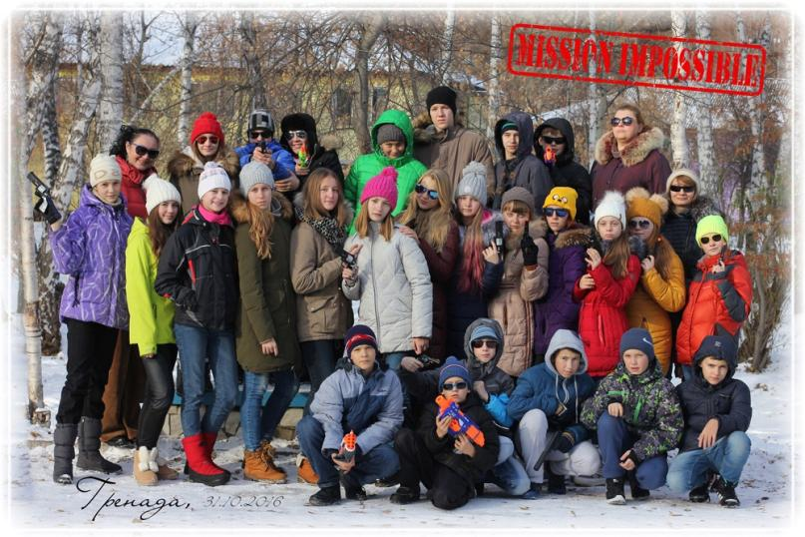
Квест «Миссия невыполнима»

Slide 12
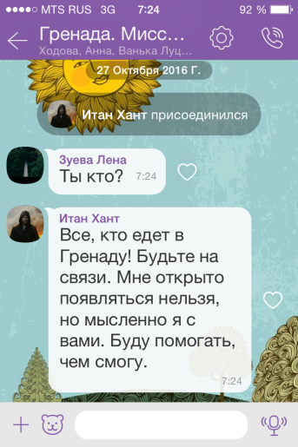
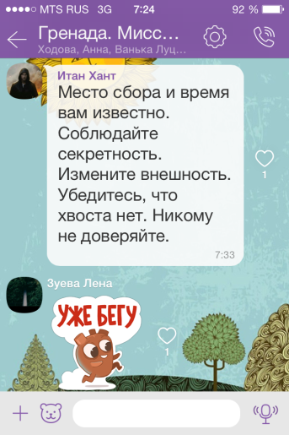
Квест «Миссия невыполнима»
Notes:
За несколько дней до школы. - Мы создали группу в viberу "Миссия невыполнима", куда включили всех детей и взрослых. - В эту группу внедрился Итан Хант, который время от времени писал что-то.

Slide 13
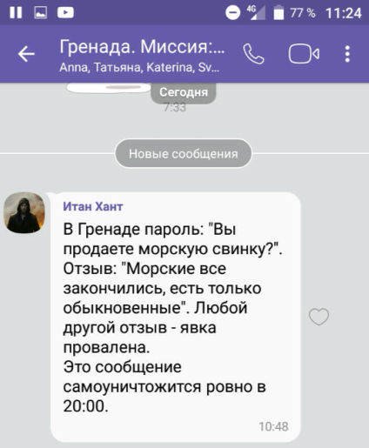
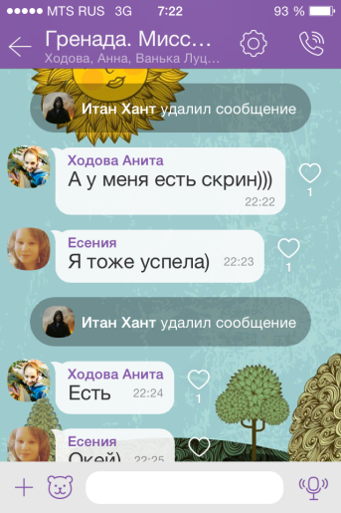
Квест «Миссия невыполнима»

Slide 14
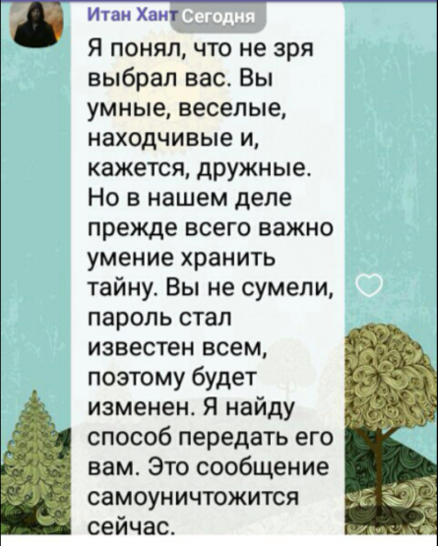
Квест «Миссия невыполнима»

Slide 15
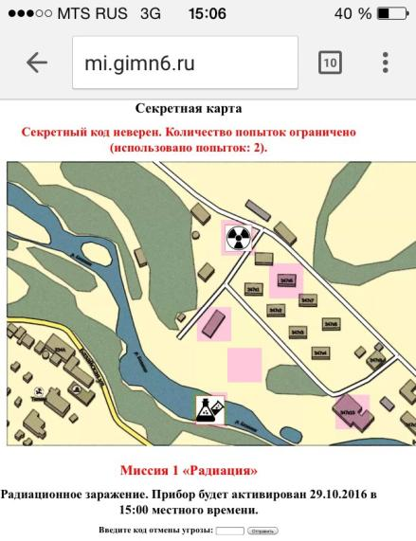
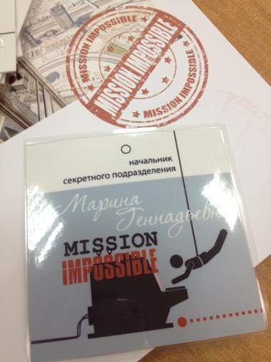
Квест «Миссия невыполнима»
Notes:
Заселение - Дети пропускались в корпус только по паролю. :-) -Когда все собрались, мы достали конверт, который нам передали на КПП, в конверте была флешка с записью голосового послания от Итана Ханта, интернет-адрес карты с дислокацией угроз и бэйджики для всех секретных агентов.

Slide 16
Квест «Миссия невыполнима»
Первая миссия «Радиация»
«На территории «Гренады» размещен источник очень сильного радиационного излучения.
Дата и время активации указаны на карте.
Ваша миссия, если вы за нее возьметесь – найти и обезвредить прибор.
Если не возьметесь – все погибнут…»

Slide 17
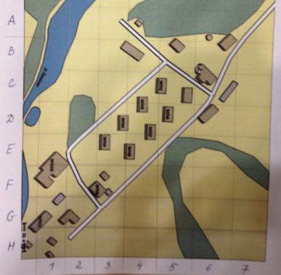
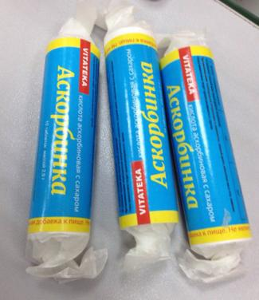
Квест «Миссия невыполнима»
Notes:
Карта была размечена на квадраты и детям надо было понять, что три упаковки с аскорбинками означают квадрат С3. Идею этой части квеста мы взяли у Юли Луговской в квесте "Гигантские шахматы". Прибежав в квадрат С3, дети нашли новый конверт, в котором была картинка-ссылка на следующий. По картинкам они должны были определить в какой квадрат карты им бежать. Вот картинки с ответами

Slide 18
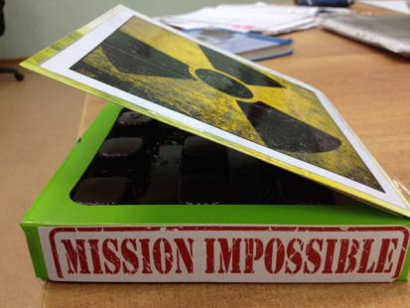
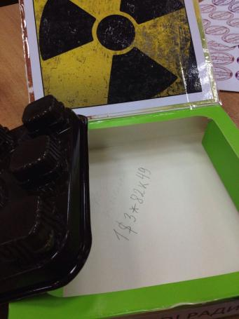
Квест «Миссия невыполнима»
Notes:
В последнем квадрате дети нашли коробку с источником радиации и в ней код отмены.

Slide 19
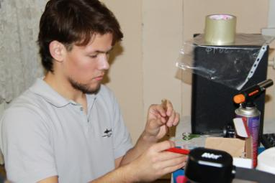
Квест «Миссия невыполнима»
Миссия «Химическое заражение»
«Враг сливает в ближайшую к вам реку очень опасные химические вещества, которые сложно нейтрализовать. Все живое вблизи реки может погибнуть.
Ваша миссия – отключить трубу кодом отмены и нейтрализовать яд, который уже вылит в воду. Для этого создайте специальное вещество и вылейте его непосредственно в реку. Спасите реку, отправьте мне подтверждающее видео и ждите дальнейших указаний»
Notes:
В конвертах детям выдали два рецепта смешивания веществ с эффектным изменением окраски. К нам приехал молодой человек (конечно от Итана Ханта:)), показал несколько эффектных химических опытов и помог приготовить чудесный раствор для спасения реки.
Дети побежали на речку и вылили в нее то, что у них получилось.
Кодом отмены , как написал Итан Хант, должен быть цвет полученной жидкости на его родном языке. BLUE.

Slide 20
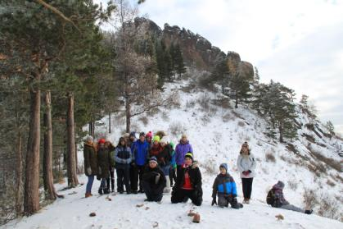
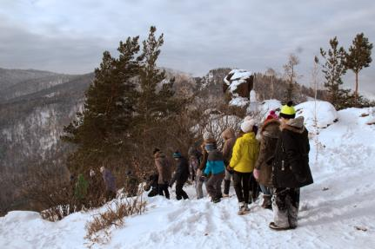
Квест «Миссия невыполнима»
Миссия «Минное поле»
«Местность заминирована.
Взрыв назначен на 14:00.
То, что вам нужно, в горах.
Будьте внимательны!»
Notes:
Миссия "Минное поле" В этот день мы собирались в поход на Такамак. Во время завтрака получили: - Местность заминирована. Взрыв назначен на 14:00. То, что вам нужно, в горах. Будьте внимательны.
В походе незнакомые люди передали детям пакет с печатью Mission Imposible. В пакете оказались два красных фильтра. Вернувшись из похода, нашли конверт с картинками. Если смотреть на одну через красный фильтр, видно кошку и еще несколько фигурок. Если смотреть на другую, видно буквы ОШКАК. Код отмены КОШКА.

Slide 21
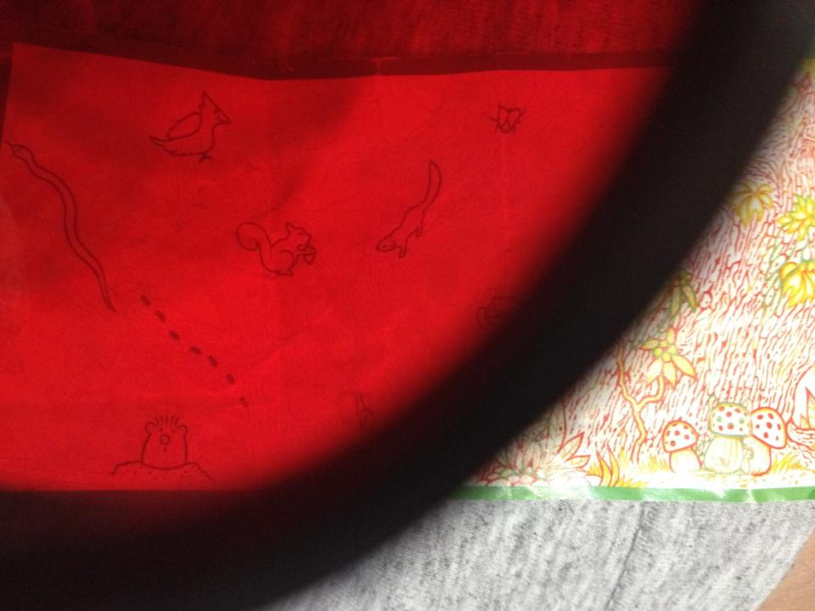
Квест «Миссия невыполнима»

Slide 22
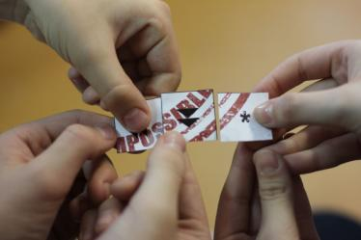
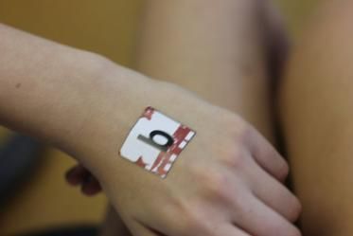
Миссия «Крот»
«Про наши предыдущие операции стало известно противнику. На территории планируется десант резидентов неприятеля. Происходит массовая перевербовка наших агентов среди вас. «Кротом» может оказаться каждый. Ваша миссия – найти и обезвредить всех кротов. Правила в конверте»
Notes:
В конверте были правила игры "Киллер". Правила игры есть в интернете в разных версиях. У нас это было примерно так: Всем играющим была выдана наклейка-жизнь и тайная записка с именем того, которого надо обезвредить. Чтобы обезвредить крота, надо было застать его без свидетелей и сказать: "Я знаю, ты крот". Обезвреженный отдавал свою миссию и жизнь тому, кто его "убил". И так до победителя. Но у нашей игры был свой скрытый смысл. Наклейки содержали разные символы, среди которых были буквы латинского алфавита.
Надо было собрать все наклейки, выбрать из них буквы и собрать слово "sabotaj". Это код отмены. Часа два все увлеченно играли, но когда осталось четыре человека, которым никак не удавалось "убить" друг друга, им намекнули, что главное не в том, "чтобы всех убить, а ... что вам надо сделать? " ...ввести кодовое слово!!!". Дети как-то сами собрали наклейки и сами нашли слово.

Slide 23
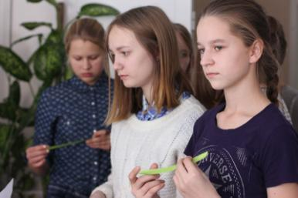
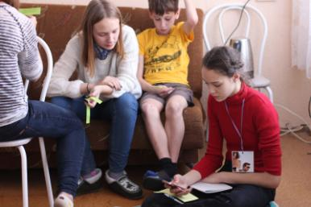
Квест «Миссия невыполнима»
Миссия «Отравление»
«Наши агенты узнали, что враг готовит новую диверсию...
Секретное вещество будет внедрено в конфеты "Маска"...
Под воздействием этого вещества у людей отрастают рога и поросячьи хвостики, а через 10 часов изменения становятся необратимыми...
Будьте осторожны!"
Notes:
В столовой все получили по конфете. Конфеты съели не все, только половина детей, но искали противоядие все без исключения. Для того, чтобы найти его, надо было решить 100 задач, за каждую получить кусочек текста, собрать его и по тексту понять, где искать.

Slide 24
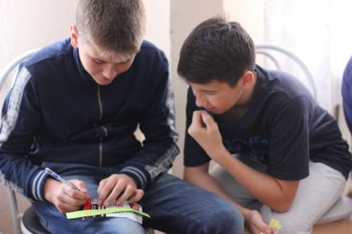
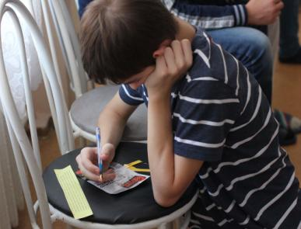
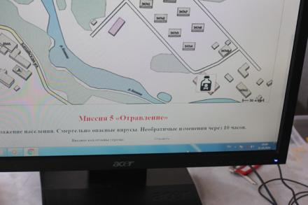
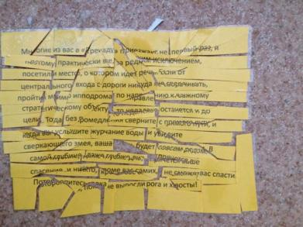
Notes:
Миссия выполнена! Найдены конфеты, наши любимые традиционные "Мишки в лесу".
"Мишки в лесу" введены, как код отмены, угроза ликвидирована.

Slide 25
Квест «Миссия невыполнима»
Миссия «Доллар»
«У администратора лагеря на столе лежит папка с номерами банковских счетов, необходимых врагу для того, чтобы получить деньги на свои диверсионные дела.
Ваша миссия – выкрасть и сжечь данные бумаги, чтобы диверсанты не смогли воспользоваться деньгами и подчинить себе мир.
Предварительно отправьте найденный в бумагах главный код для отмены уже начатой хакерской атаки.
Учтите, что человек, маскирующийся под администратора лагеря, хитер, умен и очень опасен. Это агент высшей категории. У него есть только одна уязвимость: он очень любит круассаны и танец джайв.
После гипноза, о котором он не помнит, несанкционированно проведенного одним из членов отряда «Миссия невыполнима», при поедании круассанов при просмотре танца, агент цепенеет на несколько секунд, которых и будет достаточно для проведения вашей операции. После этого быстро убегайте. Иначе пощады не будет…»

Slide 26
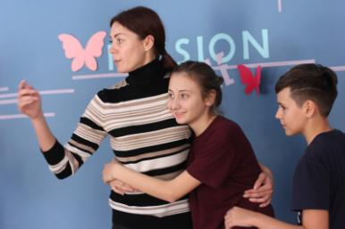
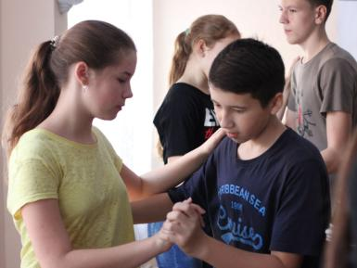
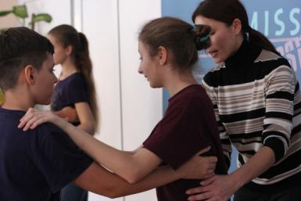
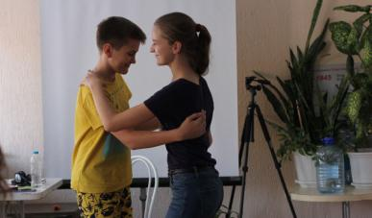
Квест «Миссия невыполнима»
Notes:
Два раза к нам приезжала Александра, чтобы учить детей танцевать джайв. И ведь научила!

Slide 27
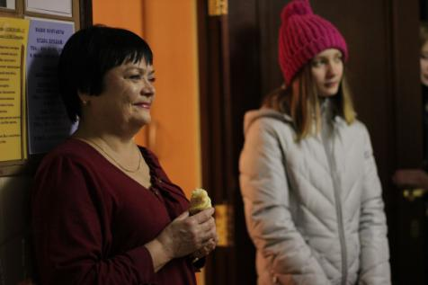
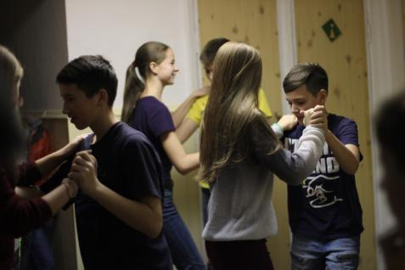
Notes:
Испекли круассаны. Угостили. Станцевали. Выкрали счета. Отправили код.
Сожгли в мангале секретные бумаги, нажарили там сосисок и напекли картошки.

Slide 28
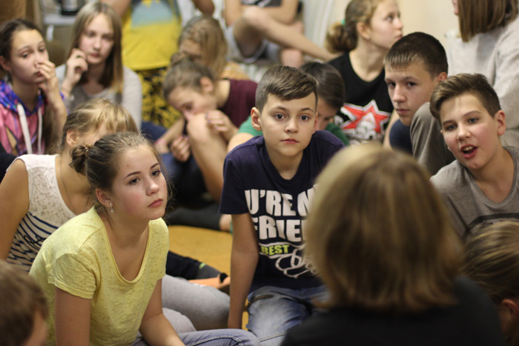

Slide 29
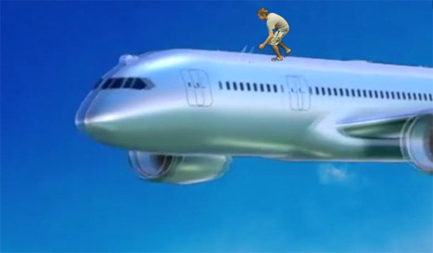
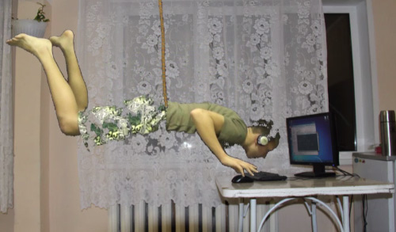

Slide 30
Квест «Миссия невыполнима»

